Slide 1
Реализация системы наставничества в образовательных организациях Кигинского района Республики Башкортостан
Заведующий РМК МКУ Отдел образования
администрации МР Кигинский район РБ
Мухарямова Илюся Даниловна

Slide 2
24 наставнические пары:
в дошкольных образовательных учреждениях – 8;
в общеобразовательных организациях – 12;
в учреждениях дополнительного образования – 4.

Slide 3
Цель: оказание практической помощи молодому специалисту в вопросах совершенствования теоретических и практических знаний и повышение его педагогического мастерства.

Slide 4
Задачи:
• Продолжить формирование у молодого специалиста потребности в непрерывном самообразовании, к овладению новыми формами, методами, приёмами обучения и воспитания учащихся, умению практической реализации теоретических знаний.
• Помочь педагогу, опираясь в своей деятельности на достижения педагогической науки и передового педагогического опыта, творчески внедрять идеи в учебно-воспитательный процесс.
• Ликвидировать недостаток знаний, формировать профессиональные умения, необходимые для выполнения должностных функций.
• Способствовать формированию индивидуального стиля творческой деятельности; вооружить начинающего педагога конкретными знаниями и умениями применять теорию на практике.

Slide 5
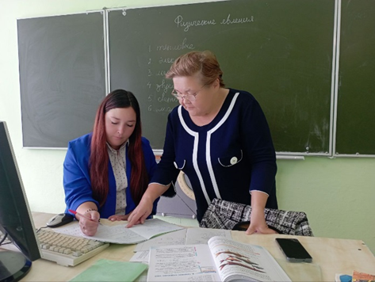
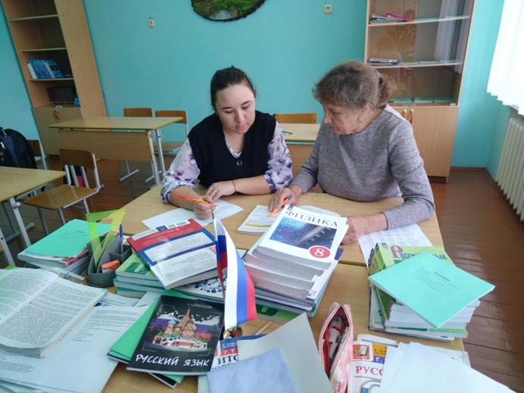
ООШ д. Кургашево
Дом пионеров и школьников
ООШ д. Султановка

Slide 6
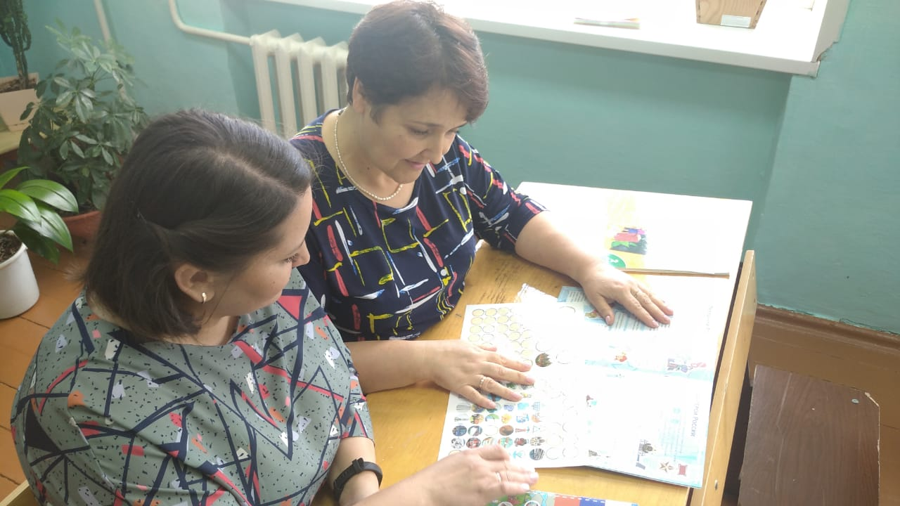
С
СОШ №2 с. Верхние Киги

Slide 7
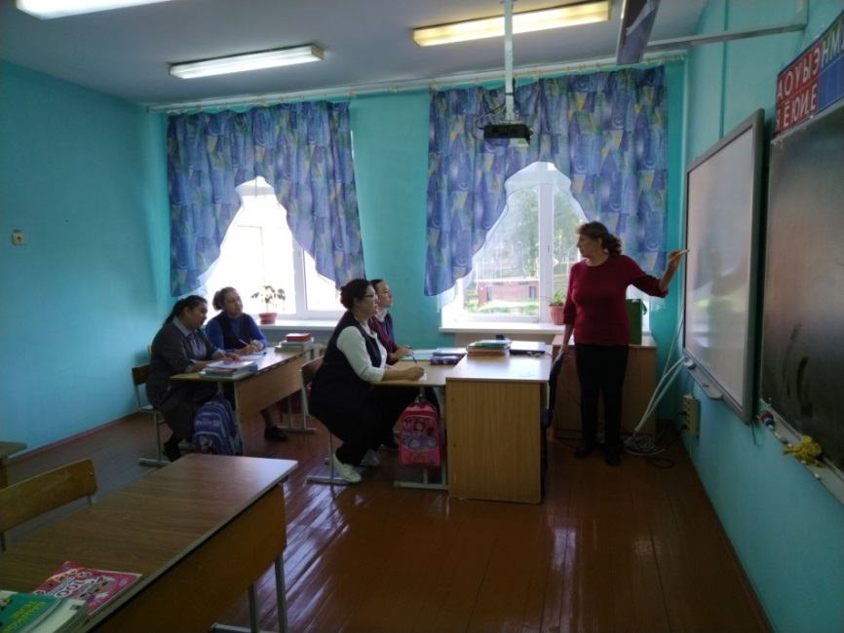
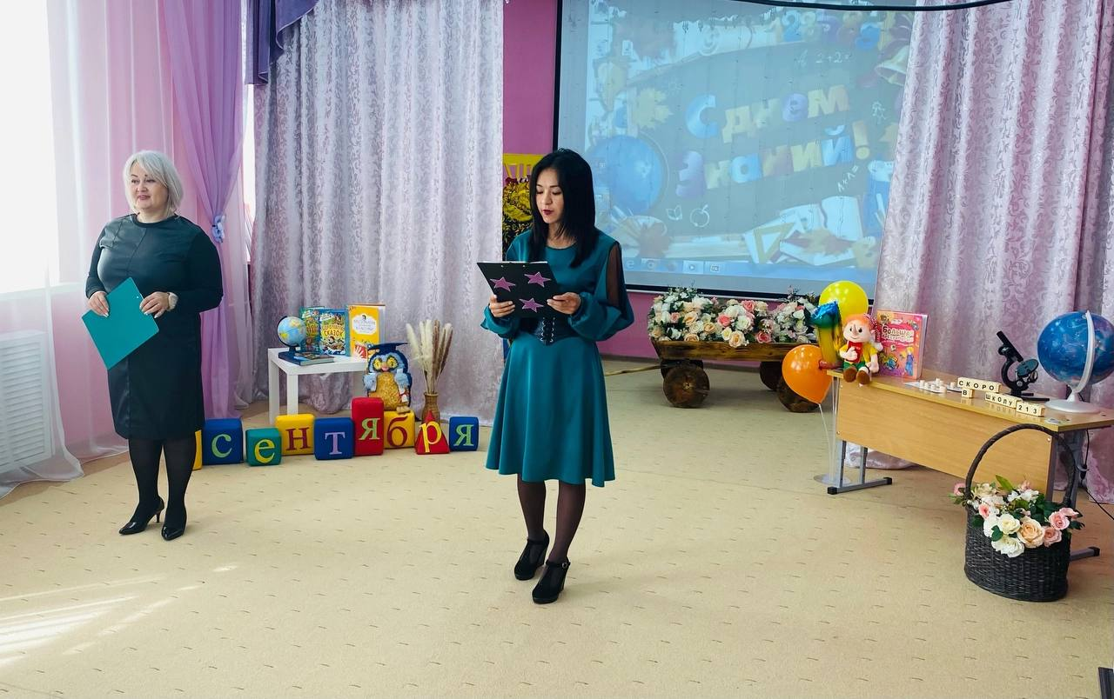
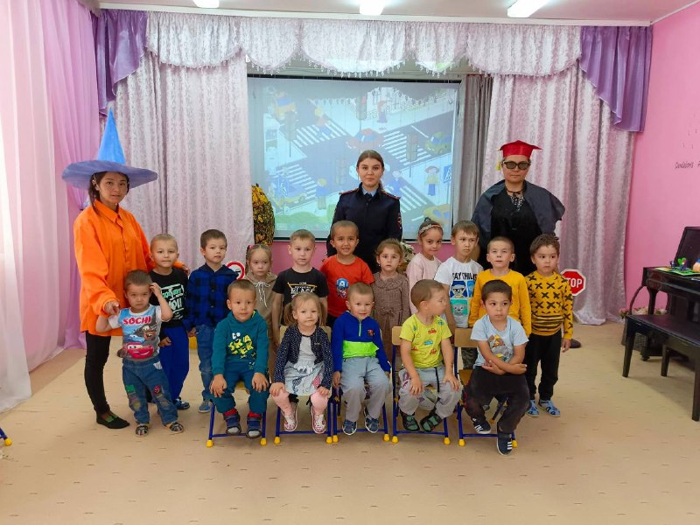

Slide 8
Семинары районных методических объединений

Slide 9
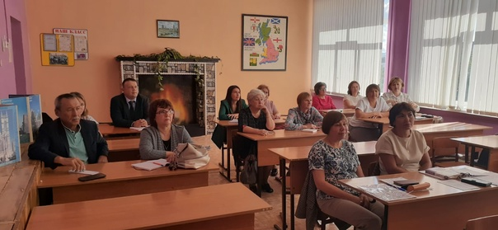
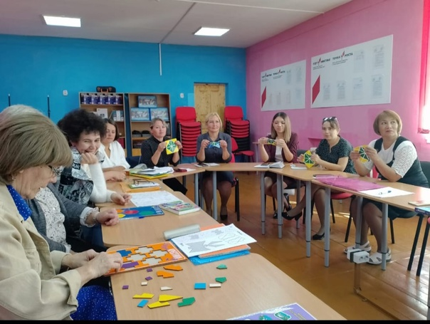
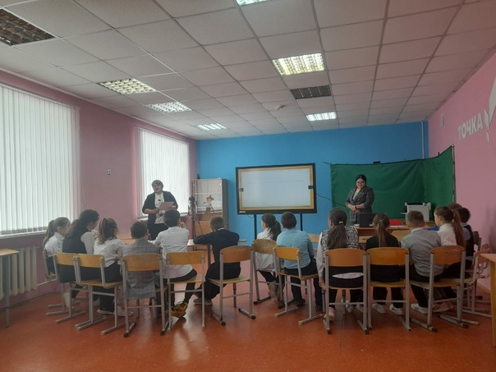

Slide 10
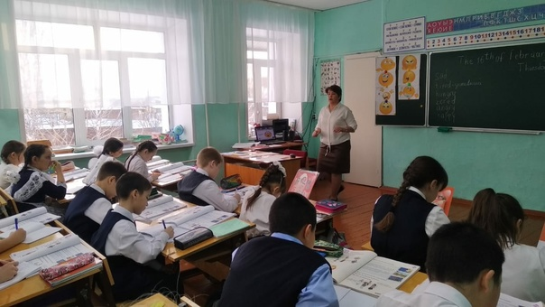
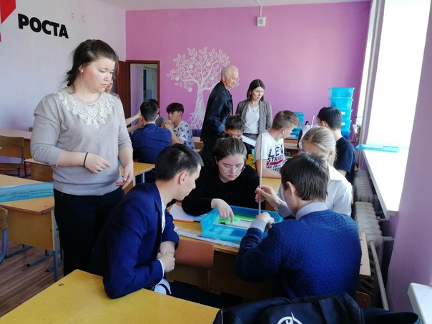
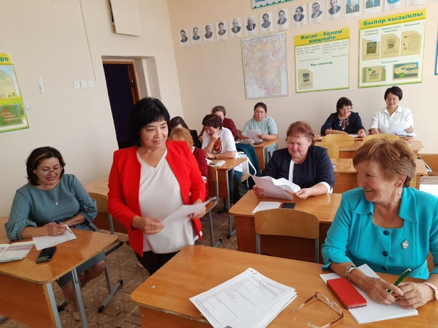

Slide 11
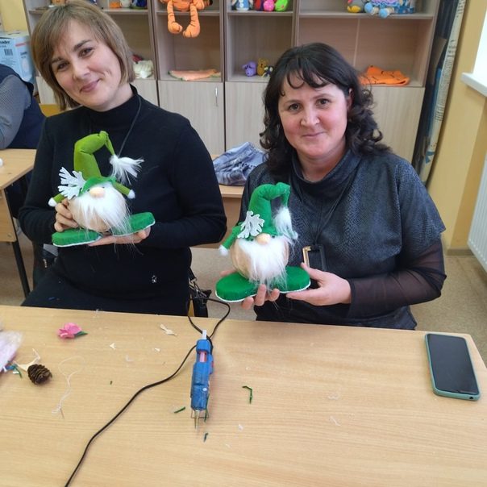
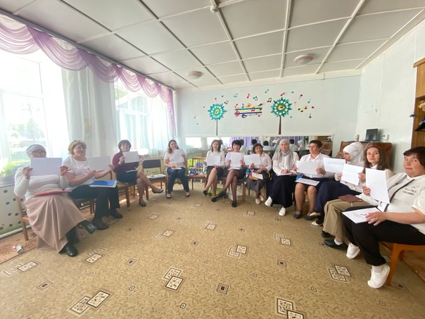
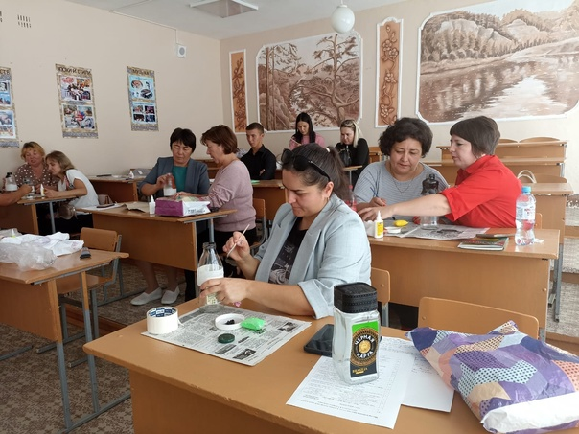

Slide 12
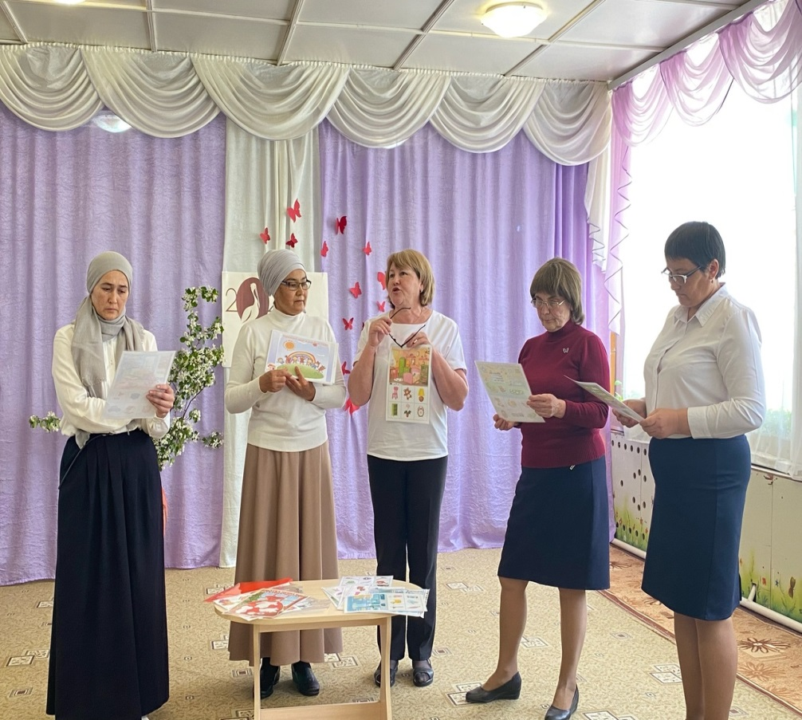
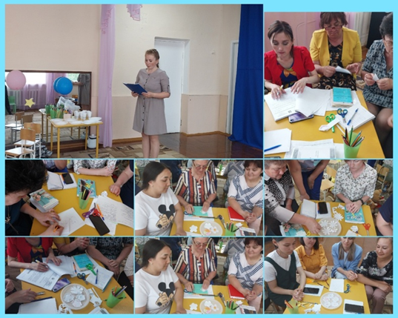
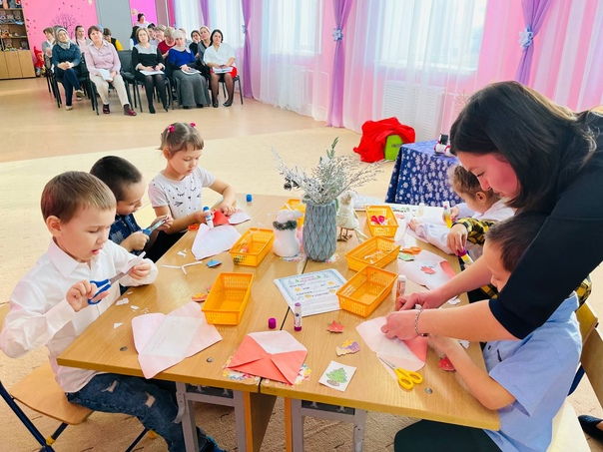

Slide 14
Конкурсы профессионального мастерства

Slide 15
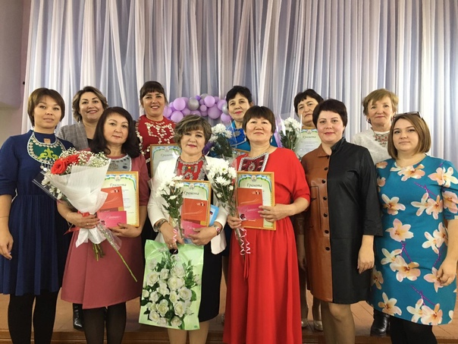
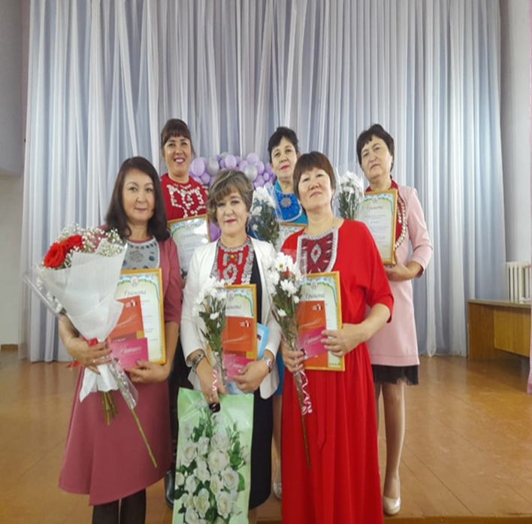

Slide 16
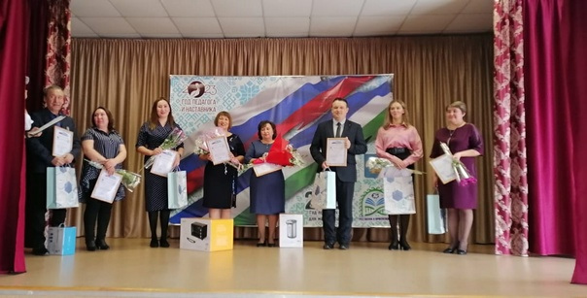

Slide 17
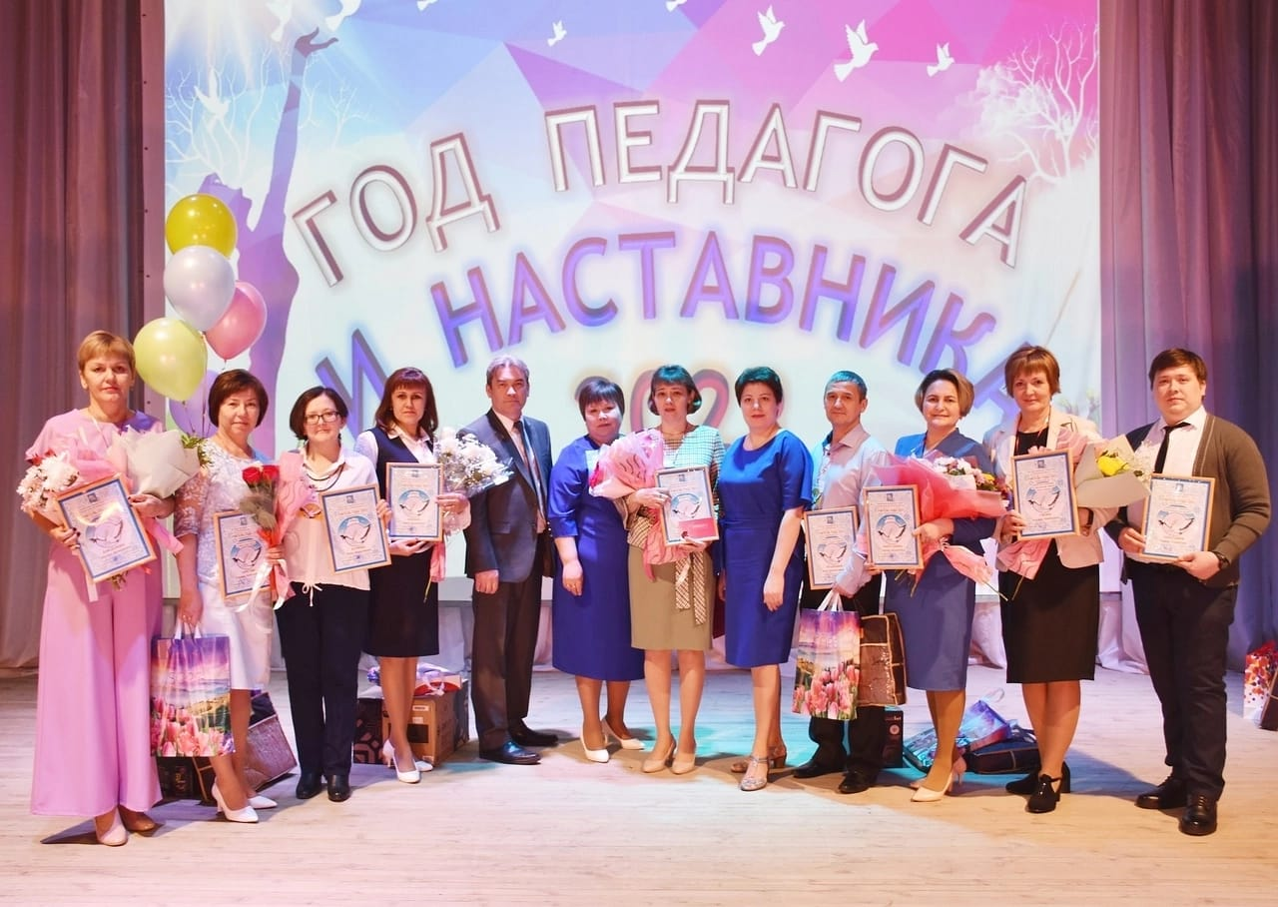

Slide 18
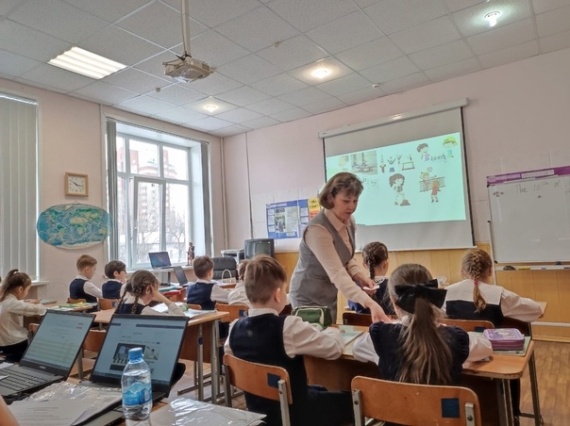
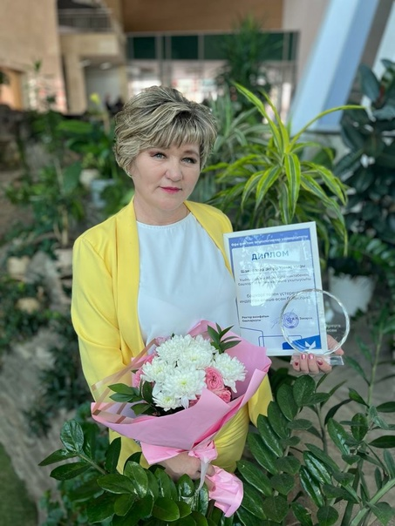

Slide 19
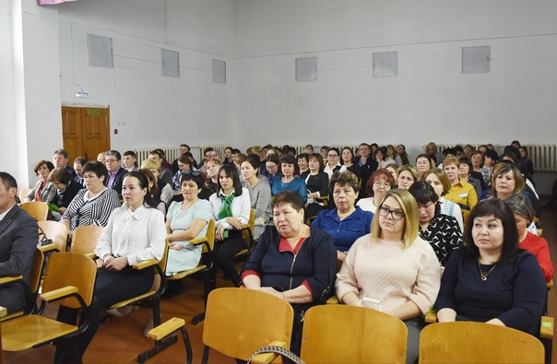
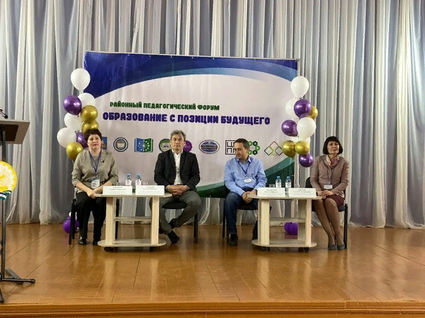
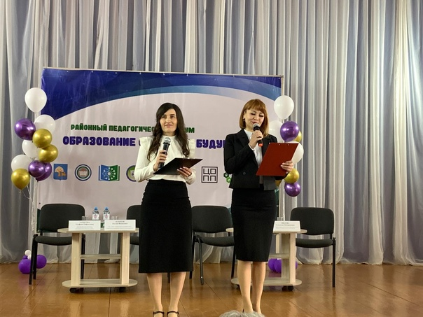
Педагогический форум «Образование с позиции будущего»

Slide 20
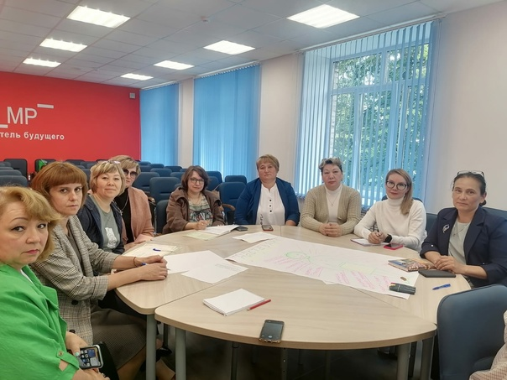

Slide 21
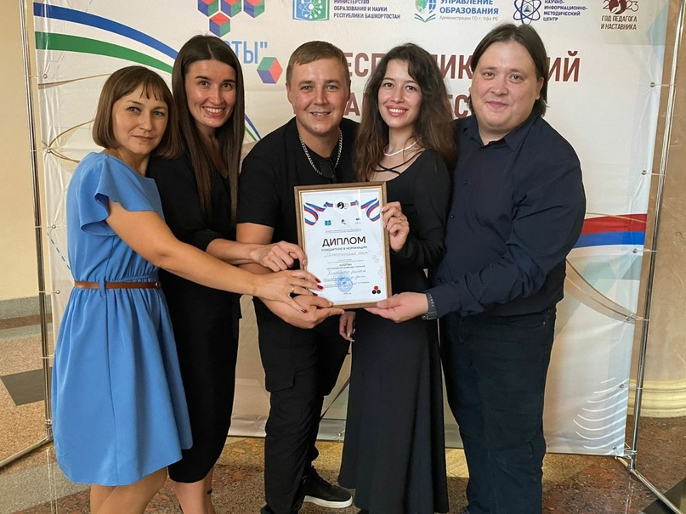
Третий Республиканский педагогический марафон «СОТЫ»

Slide 23
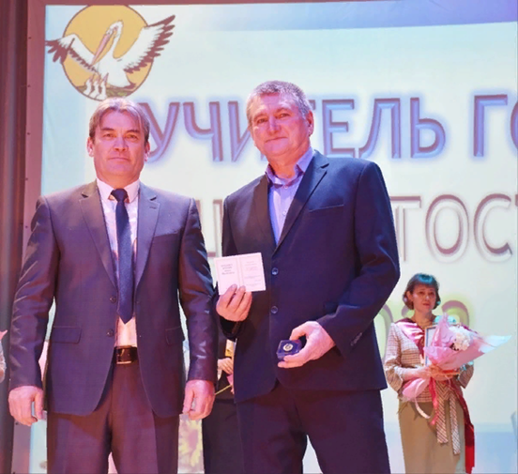
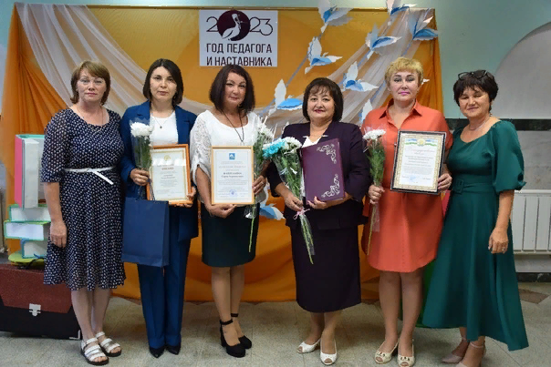

Slide 24
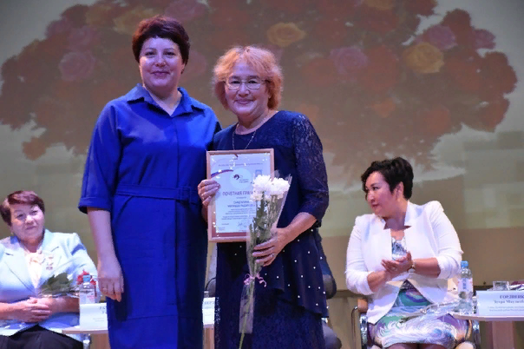
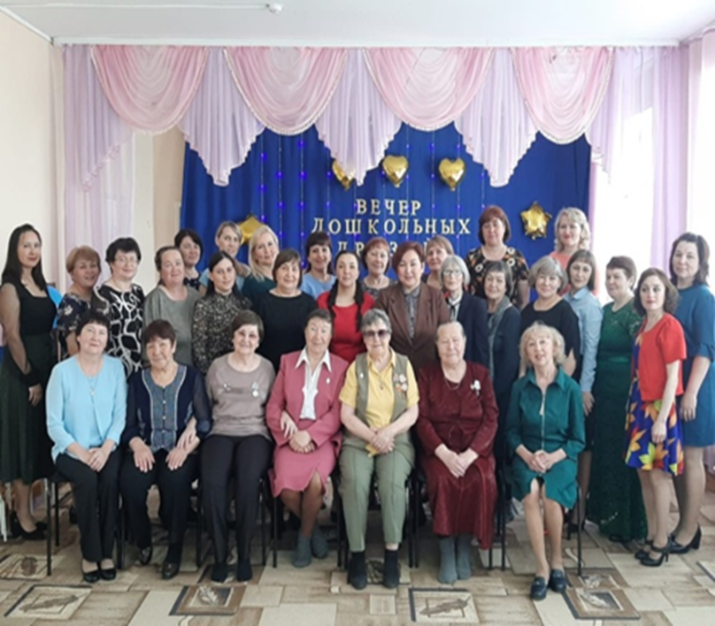
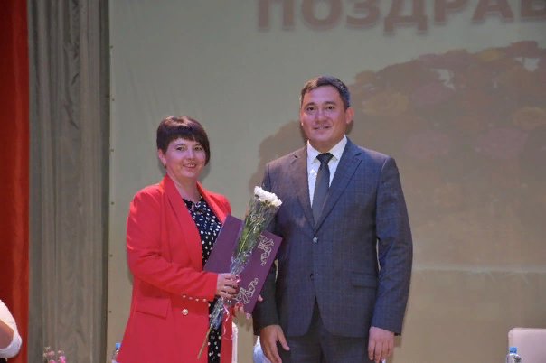

Slide 25
Спасибо за внимание

